Slide 1
İslami Dönemde İlk Dil ve Edebiyat Ürünleri
TÜRK EDEBİYATI PERFORMANS ÖDEVİ

Slide 2
İslami Dönemde İlk Dil ve Edebiyat Ürünleri (XI. – XII. yy)
Türkler onuncu yüzyıldan itibaren gruplar halinde İslamiyet’i kabul etmeye başlamışlardır. İslam kültürünün etkisiyle yavaş yavaş yeni bir edebiyat ortaya çıkmıştır. Kendine özgü nitelikleri ve kurallarıyla “Divan Edebiyatı” adını verdiğimiz dönemin oluşumu 13. yüzyıla kadar gelir. Daha sonra bu edebiyat anlayışı 19. yüzyıla kadar etkin bir şekilde varlığını sürdürür

Slide 3
ESERLERİN GENEL ÖZELLİKLER
1. İslamiyet öncesi kültür ve İslami kültür iç içedir.
2. Eserlerde toplum hayatını şekillendirme ve yönlendirme amacı güdülmüştür.
3. Eserlerde dini öğretme amacı esas alınmıştır.
4. Hece ölçüsüyle beraber aruz ölçüsü de kullanılmaya başlanmıştır.
5. Dile Arapça ve Farsçadan sözcükler girmiştir.
6. Nazım birimi dörtlük ve beyittir.
7. Arap ve Fars edebiyatında kullanılan nazım şekilleri ile eserler verilmeye başlanmıştır

Slide 4
KUTADGU BİLİG (Saadet Veren Bilgi, Mutluluk Bilgisi)
1.1069–1070 yılları arasında Karahanlılar döneminde Yusuf Has Hacip tarafından Tabgaç Buğra Han’a (Satuk Buğra Han)sunulmuştur. İslami dönemin ilk eseridir
2. Manzum bir eserdir. Nazım birimi beyittir 6645 beyitten oluşmuştur.
3. Mesnevi türünde ve aruz ölçüsüyle yazılmış ilk eserdir. Ayrıca 173 tane mani şeklinde dörtlük vardır.
4. Arap harfleriyle yazılmıştır.
5. Karahanlı Türkçesiyle (Hakaniye-Doğu Lehçesi) yazılmıştır.
6. İslamiyet’in etkisiyle Arapça ve Farsça sözcükler etkin bir şekilde kullanılmıştır.

Slide 5
7. Eser didaktik ve alegorik tarzdadır. Hükümdar Kün Toğdu adaleti, Ay Toldı saadeti, Öğdülmiş zekâyı, Odgurmış akıbeti, hayatın sonunu temsil eder.
8. Din, devlet, ahlak, siyaset, toplum konularını işleyen düşüncelere yer verilmiştir.
9. Toplum yaşantısındaki bozuklukların düzeltilmesi, insanların mutlu edilmesi için devlet yöneticilerine öğütler verir.
10. Eserde Türk halkı arasında yaygın olarak kullanılan edebi söyleyişlere, deyimlere bolca yer verilmiştir. Şiirde ahenk ölçü, kafiye, redif gibi öğelerle sağlanmıştır. Birçok mısrada iç kafiye kullanıldığı görülür.
11. Siyasetnamenin ilk örneğidir

Slide 6
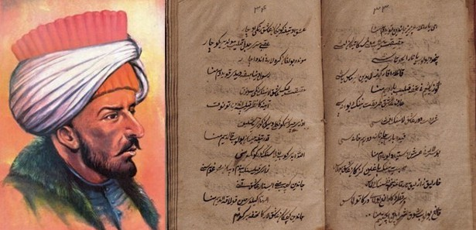


Slide 7
DİVÂNÜ LÛGATİ’T-TÜRK
DİVÂNÜ LÛGATİ’T-TÜRK
1. Kaşgarlı Mahmut tarafından 1072’de yazılmaya başlanmış 1074’ta tamamlanmıştır.
2. Türkçeyi, Türk dilinin ve kültürünün zenginliğini Araplara öğretmek için yazılmıştır.
3. Arapça olarak yazılan eserde 7500’den fazla sözcüğe yer verilmiştir. Eserde Türkçe sözcüklere Arapça karşılıklar verilmiş; bu sözcüklerin anlamlarını da açıklamak için sözcüklerin geçtiği destan sagu, sav ve çeşitli dizeler örnek olarak verilmiştir. (Alper Tunga Sagusu, Oğuz Kağan Destanı vb.)
4. Edebiyatımızdaki ilk sözlük ve dilbilgisi kitabı olma özelliğine sahiptir.
5. Türk dilinin grameri ile ilgili bilgiler içerir.

Slide 8
6. Sözlük niteliği dışında edebiyat, folklor ve coğrafya bilgilerini içerir. Eserde Türk boyları tanıtılmıştır. Halkın inanışı, kültürü, gelenek görenekleri, dili ile ilgili bilgiler verir. Kaşgarlı Mahmut bu bilgileri elde etmek için Türk boylarını gezmiştir. Türk boylarının isimlerinin nereden aldıklarına, Türk yer adlarına, Türk illerinin ve boylarının kullandığı ağızlara da değinilmiştir.
7. Arap harfleriyle yazılan bu eser düz yazı özelliği gösterir. Tanıtılan sözcüler ayrıntılarıyla tanıtılmıştır. Sözcükler dizilirken Arapçanın kuralları göz önünde bulundurulmuştur.8
8. Doğu Lehçesi ile yazılmıştır.
9. Eser sekiz bölümden oluşmuştur. Eserin sonunda yayınlanan harita Türk dünyası ile ilgili yayınlanan ilk haritadır.
10. Eserin tek yazma nüshası, İstanbul Millet Kütüphanesi’ndedir

Slide 9
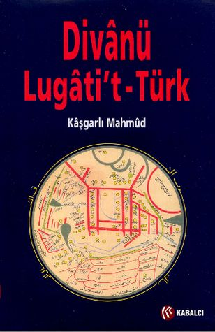
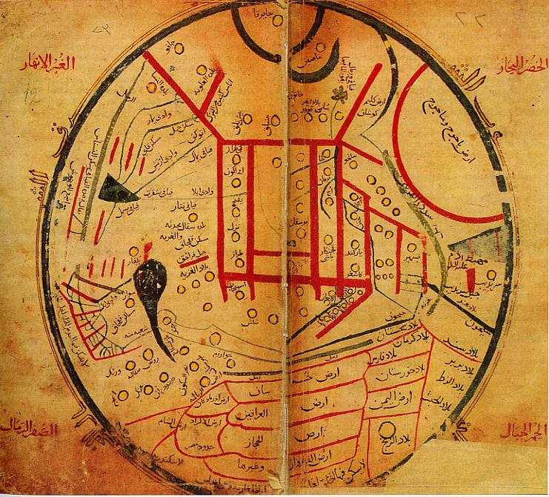

Slide 10
ATABETÜL-HAKÂYIK
1. 12. yy.’ın ilk yarısında Edip Ahmet Yükneki tarafından yazılmıştır.
2. Didaktik bir eserdir. Günümüzdeki Türkçe karşılığı “gerçeklerin eşiği”dir.
3. Eser Hakaniye Lehçesiyle ve Uygur harfleriyle yazılmıştır.
4. Arapça ve Farsçanın etkisi yoktur.
5. Eserin konusu din ve ahlak kurallarıdır. Cömertliğin iyi bir şey olduğunu ileri sürmekte ve Türk karakterini bu yönden öğretmektedir. Ayrıca ilmin her şeyden üstün olduğu gerçeğini savunmaktadır.

Slide 11

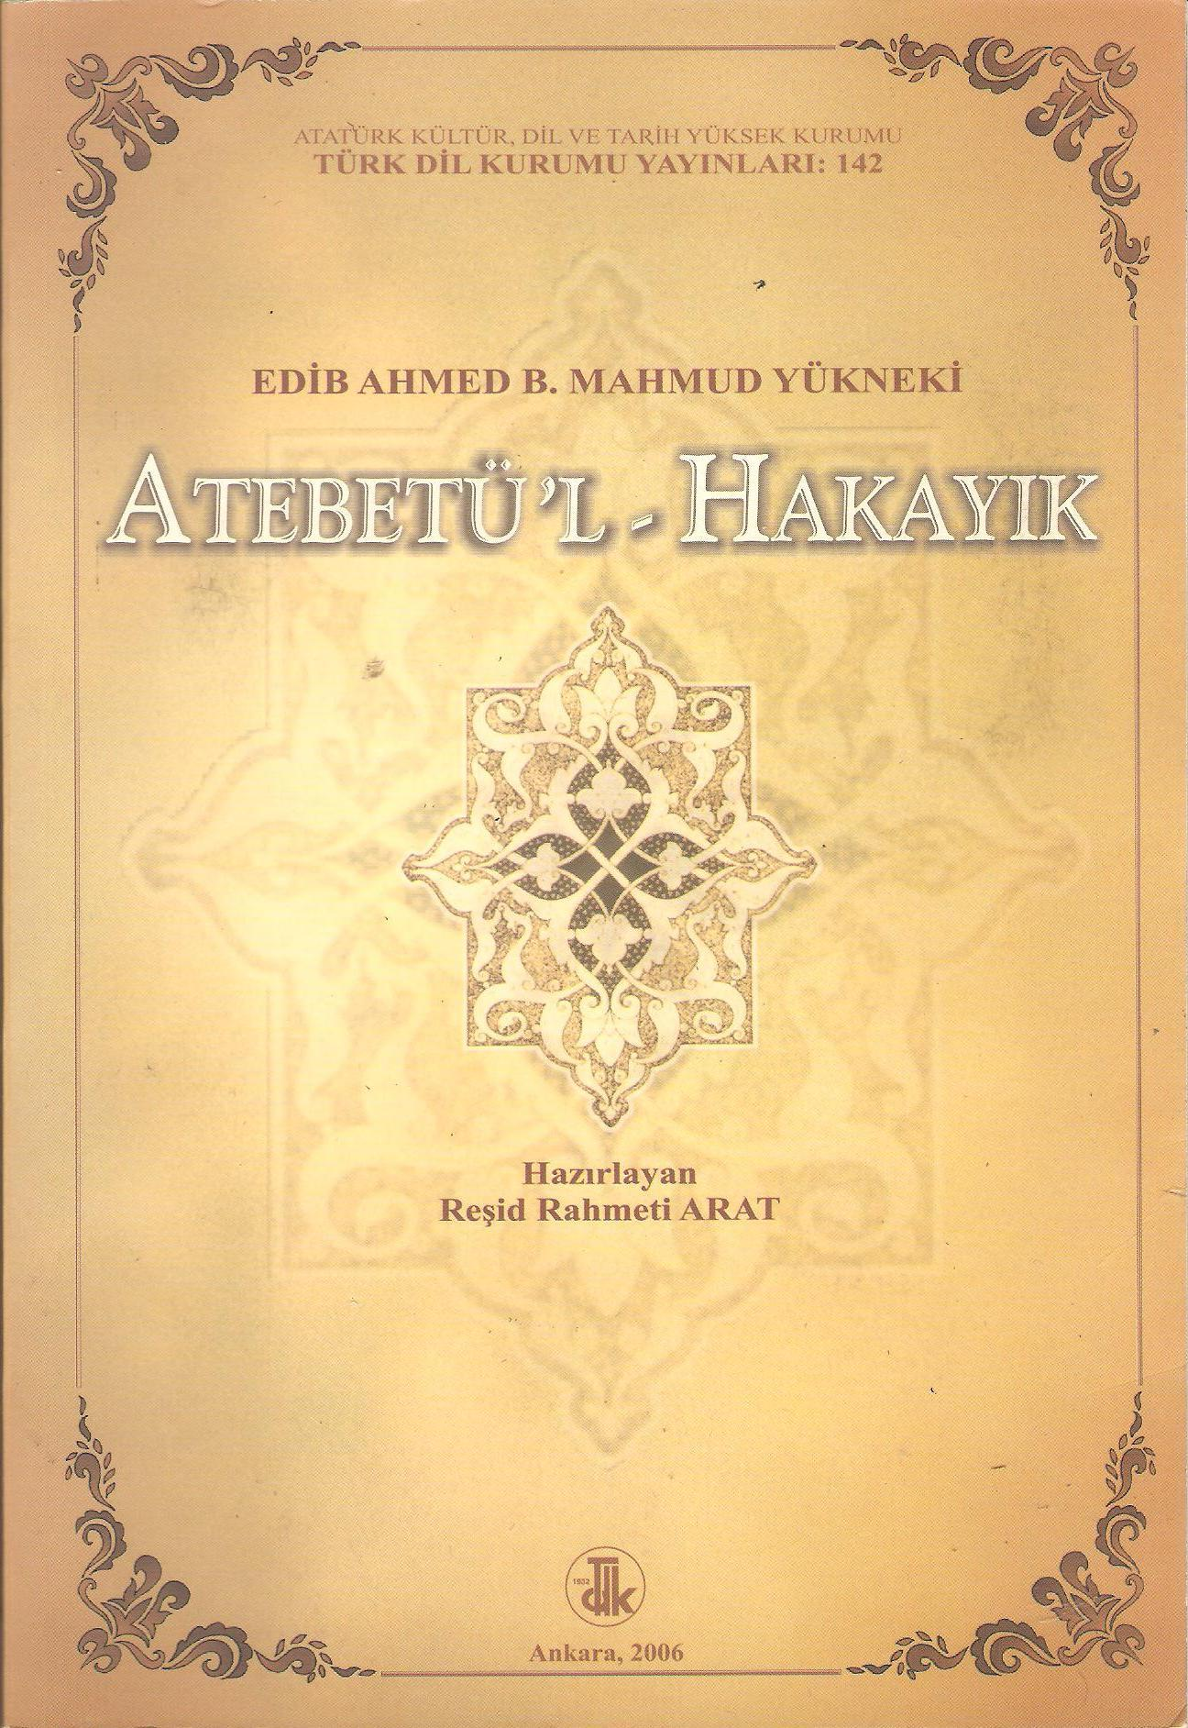

Slide 12
DİVÂN-I HİKMET
1. Hoca Ahmet Yesevî’nin hikmet adını verdiği şiirlerini topladığı eserdir. Ahmet Yesevî’nin hikmetleri İslâmiyet Etkisinde Gelişen Türk Edebiyatı nazım biçimlerinden olan “ilahî”nin ilk örnekleri olarak kabul edilir. Buradan hareketle Ahmet Yesevî’nin de “Dinî-Tasavvufî Türk Halk Şiiri”nin kurucusu olduğu söylenebilir.
2. Tasavvuf edebiyatının kurucusu Ahmet Yesevi tarafından yazılmıştır.
3. Didaktik bir eserdir.
4.Tasavvuf alanında yazılan ilk eserdir.
5.Hakaniye Lehçesiyle (Karahanlı Türkçesiyle) yazılmıştır.

Slide 13
6.Şiirler dörtlüklere ve hece ölçüsüyle (4+2=7’li ve 4+4+4=12’li kalıbı ile oluşturulmuştur) yazılmıştır. Yarım kafiye kullanılmıştır. Birçok kere de rediften faydalanılmıştır. Dörtlükler koşma biçimindedir. Aruz ölçüsüyle yazılanlar da vardır. Bu kısımlar daha çok gazel tarzındadır.
(Fâ i lâ tün / Fâ i lâ tün / Fâ i lâ tün / Fâ i lâ tün)
(Me fâ î lün / Me fâ î lün /Fe ûlün)
(4 Me fâ î lün – Mef û lü / Me fâ î lü / Me fâ î lü / Fe û lün)
7.Ahmet Yesevi insanlara yol göstermeyi amaçladığı için Hz. Muhammed’e şiirler, sofilere ait menkıbeler, Allah aşkı, dünyanın geçiciliği, dünyadaki maddi şeylerin gereksizliği ile ilgili konular hakkında yazılmıştır.

Slide 14
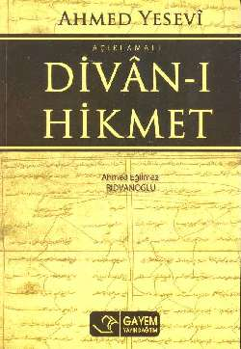
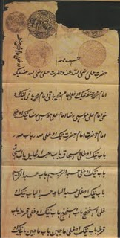

Slide 15
KAYNAKÇA
.www.edebiyatfatihi.com
.www.edebiyatsayfasi.com
.www.tanerhoca.com

